Slide 1
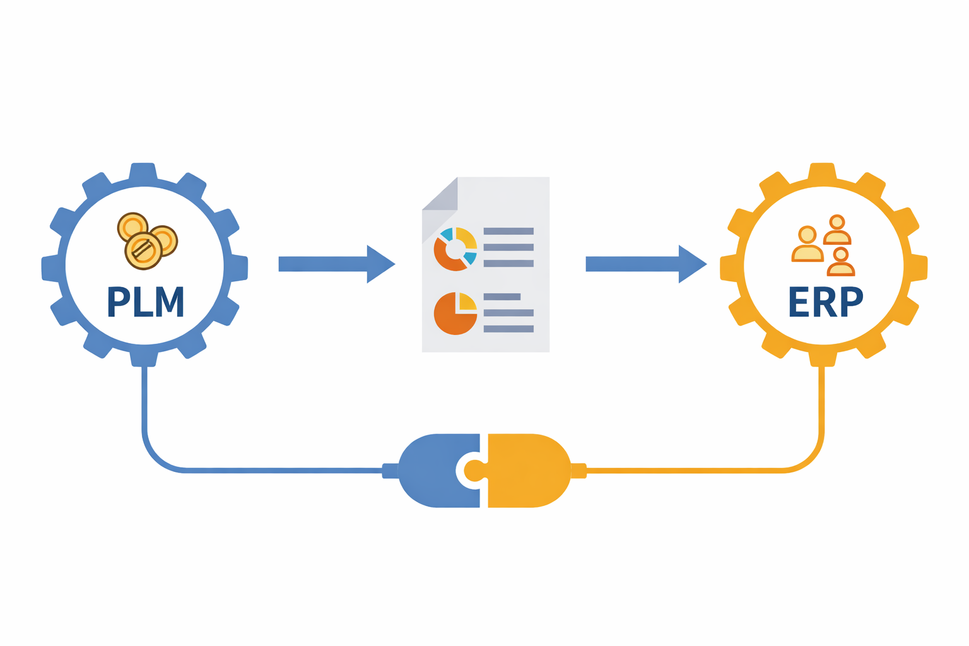
MỘT SỐ VẤN ĐỀ CẦN GIẢI QUYẾT CỦA PHIẾU ECN TRONG SERVICE TÍCH HỢP PLM-ERP.
PLM-ERP

Slide 2
MỤC ĐÍCH & CÁC VẤN ĐỀ CẦN ĐIỀU CHỈNH
  Mục đích của cuộc họp:
    Giảm thiểu thao tác người dùng khi phải cập nhật dữ liệu thay đổi về ERP từ phiếu ECN trên PLM
  Một số vấn đề gặp phải:
  Đối chiếu dữ liệu NVL trong 1 BOM
  Điều chỉnh ô “Mã công đoạn” trên phiếu ECN
  Nhờ Kaifa kiểm thử cùng MIS.

Slide 3
1.ĐỐI CHIẾU MÃ NVL TRONG BOM

Slide 4
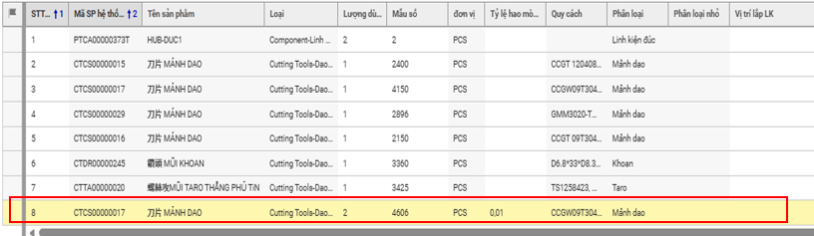
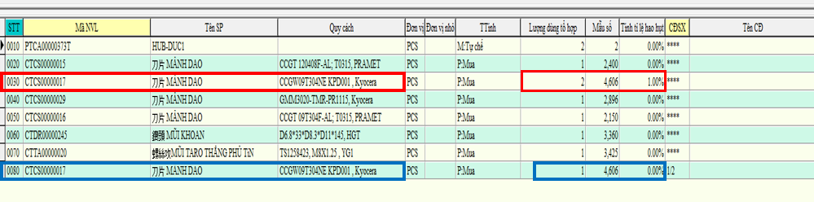
1. ĐỐI CHIẾU MÃ NVL TRONG BOM -1
Vấn đề: STT NVL trên PLM và ERP không đồng nhất do một mã sản phẩm có thể tồn tại nhiều STT trên PLM => Hiện tại đang dùng Mã NVL để làm khóa.
Nguyên nhân: STT chỉ mang tính thứ tự, không phải khóa chính; sử dụng mã sản phẩm làm khóa phụ dẫn đến nhầm STT.
Ảnh hưởng: STT trên ERP không khớp vị trí thay đổi trên PLM, gây khó đối chiếu BOM (ví dụ: CTCS00000017 lấy STT 0030 thay vì 0080).
PLM
ECN-260012
Giá trị được cập nhật ở đây thay vì cập nhật ở dòng 0080
ERP
Mã: PTCA00000372T

Slide 5
1. ĐỐI CHIẾU MÃ NVL TRONG BOM -1
問題: PLM 與 ERP 之間之原物料序號不一致，原因在於同一物料編碼於 PLM 中可能存在多筆不同序號 => 目前系統以「物料編碼」作為主键。
原因: 序號僅具備排序用途，並非主鍵；以物料編碼作為輔助鍵進行對應，容易造成 序號 對應錯誤。
影像: ERP 中之 序號與 PLM 中變更位置不一致，導致 BOM 對照困難（例如：物料編碼 CTCS00000017 取得序號為 0030，而非0080）
PLM
ECN-260012
Giá trị được cập nhật ở đây thay vì cập nhật ở dòng 0080
ERP
Mã: PTCA00000372T

Slide 6
1. ĐỐI CHIẾU MÃ NVL TRONG BOM -2
Đề xuất 2 Phương án xử lý:
  Phướng án 1:
    Nhờ PLM đặt lại STT là khóa chính tương tự như bên ERP
  Phướng án 2:
    KaiFa điều chỉnh lại các nhập dữ liệu để trong 1 BOM không có mã NVL nào trùng tên nhau.
Một số phương án đề xuất khác?

Slide 7
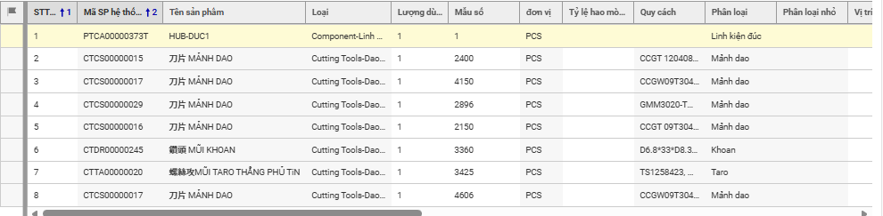
1. ĐỐI CHIẾU MÃ NVL TRONG BOM -3
Phương án 1: Tham khảo cố vấn PLM để xử lý
Cột STT trên PLM không phép lưu khi STT trùng nhau.
STT chỉ được thay đổi 10, 20, 30,… thay vì có thể thay đổi thành 1, 12,…
Mục đích: đồng hộ với khóa chính MD002 của bảng BOMMD trên ERP.

Slide 8
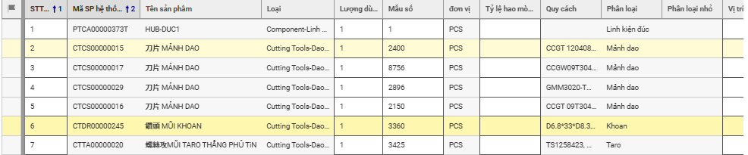
1. ĐỐI CHIẾU MÃ NVL TRONG BOM -4
Phương án 2: Kaifa gộp các NVL có chung mã thành 1 mã NVL duy nhất:
Xóa 1 NVL bị trùng và NVL sẽ được tính lại với công thức :
Tổng lượng dùng của 2 NVL trùng nhau
Lượng dùng và Tỷ lệ hao mòn sẽ được Kaifa điều chỉnh.
Mục đích: dùng để đối chiếu dữ liệu từ PLM sang ERP bằng NVL nên cần NVL là duy nhất

Slide 9
2. ĐIỀU CHỈNH Ô MÃ CÔNG ĐOẠN TRÊN PHIẾU ECN

Slide 10
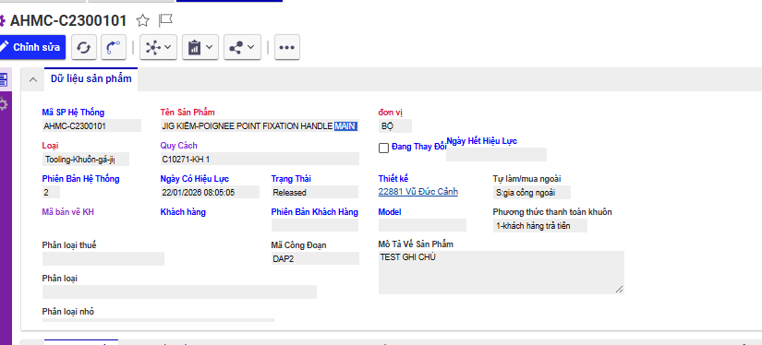
2. ĐIỀU CHỈNH Ô MÃ CÔNG ĐOẠN TRÊN PHIẾU ECN -1
Vấn đề: Ô “Mã Công Đoạn” đang dạng nhập tay => có thể nhập sai tên viết tắt của DCSX
MIS đề xuất Cải thiện:
Ô “Mã công đoạn” sản phẩm này sẽ là mã công đoạn của NVL của BOM khi dùng nó.
Lưu ý: Mã công đoạn sản phẩm trên PLM sẽ là mã công đoạn NVL của BOM trên ERP. (mã công đoạn này chỉ lấy tức thì tại thời điểm làm phiếu không đồng nhất được toàn bộ)
Mục tiêu thảo luận
Chuyển ô này thành dạng danh sách lựa chọn?
Và danh sách lựa chọn là danh sách DCSX: MD001 của bảng CMSMD (ERP)?
Mục đích
Tránh nhập sai DCSX, đồng nhất khi mã công đoạn

Slide 11
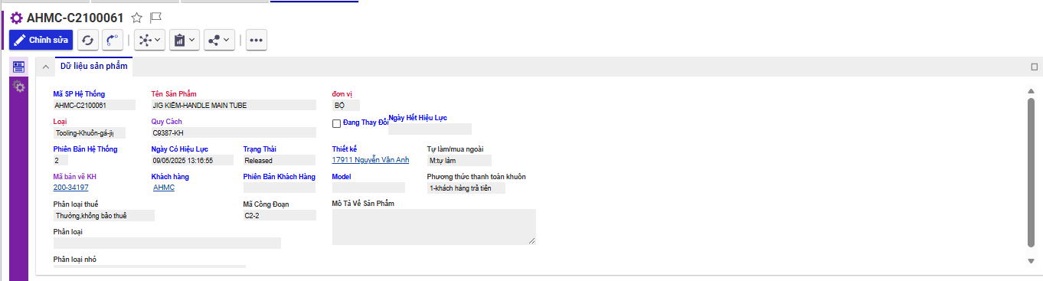
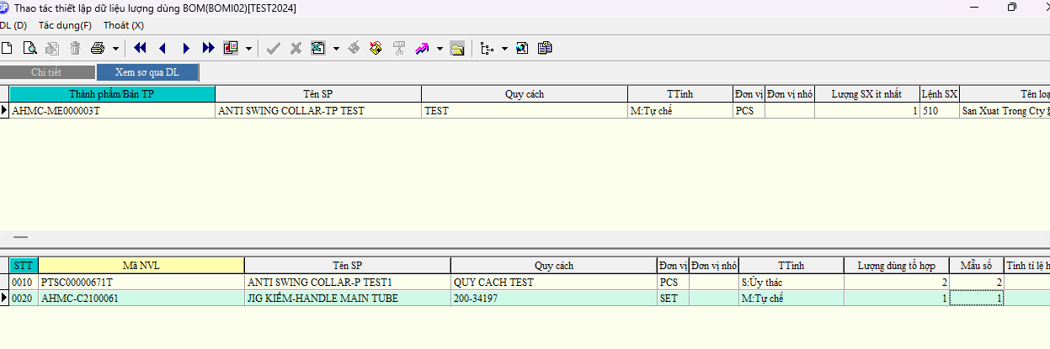

2. ĐIỀU CHỈNH Ô MÃ CÔNG ĐOẠN TRÊN PHIẾU ECN -2
MIS đề xuất Cải thiện:
Mã công đoạn của NVL “AHMC-C2100061” trong BOM sẽ là mã công đoạn của sản phẩm “AHMC-C2100061” trên PLM tại thời điểm thay đổi NVL này trong BOM.
Lưu ý: khi thay đổi mã công đoạn của sản phẩm thì nó sẽ không thay đổi mã công đoạn của NVL.
PLM
ERP
CĐSX của AHMC-C2100061: “C2-2”
Phương án 1: thực hiện thay đổi thay đổi toàn bộ CĐSX của “AHMC-C2100061” khi thực hiện thay đổi mã công đoạn của sản phẩm “AHMC-C2100061” trên phiếu ECN của PLM.
Phương án 2: chỉ thực hiện thay đổi khi CĐSX khi thực hiện thay đổi NVL trong BOM với mã công đoạn là mã công đoạn của sản phẩm đó tại thời điểm thực hiện thay đổi.
  Mã công đoạn của NVL “AHMC-C2100061” trong BOM sẽ là mã công đoạn của sản phẩm “AHMC-C2100061” trên PLM tại thời điểm thay đổi NVL này trong BOM.
  Lưu ý: khi thay đổi mã công đoạn của sản phẩm thì nó sẽ không thay đổi mã công đoạn của NVL.

Slide 12
3. KAIFA HỖ TRỢ KIỂM THỬ CÙNG MIS.

Slide 13

3. KAIFA HỖ TRỢ KIỂM THỬ CÙNG MIS.
Vấn đề: Mong muốn bên Kaifa hỗ trợ kiểm thử cùng.
Mục đích:
  Tiếp tục kiểm thử lỗi.
  Kiểm tra service này có tác động đến các mã chương trình khác trên ERP không?
  Kiểm tra tính ổn định của service.
  Giả định các lỗi khi gặp thực tế để xử lý.

Slide 14
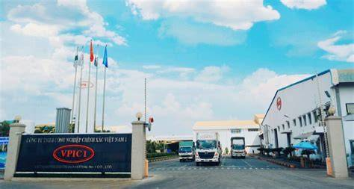
THANK YOU!

Slide 15
ERP | PLM
MB002(Tên SP) | Tên sản phẩm
MB003(Quy cách) | Quy cách
MB068(Mã CĐ) | Mã công đoạn (chưa chọn được theo danh sách)
MB025(TTinh SP) | Tự làm/mua ngoài (P/M/S/Y/F)
MB028(Ghi chú) | Mô tả về sản phẩm
Bảng 1: các trường thực hiện thay đổi sản phẩm trên PLM

Slide 16
ERP | PLM
MB002(產品名稱) | 產品名稱
MB003(規格) | 規格
MB068(製程代碼) | 製程代碼 (無法依清單進行選擇)
MB025(產品屬性) | 自製/外購 (P/M/S/Y/F)
MB028(備註) | 產品說明
Bảng 1: các trường thực hiện thay đổi sản phẩm trên PLM

